Slide 1
Exposición de la guerra del Pacífico
Alumno: Johnny Fernando Grados Neyra
Curso: Personal Social
Profesor: José Luis

Slide 2
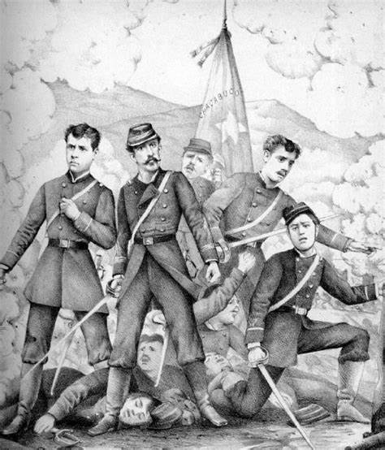
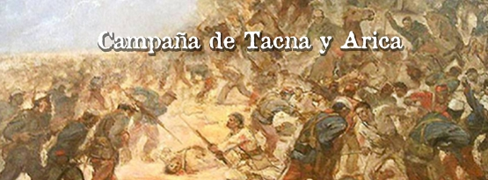
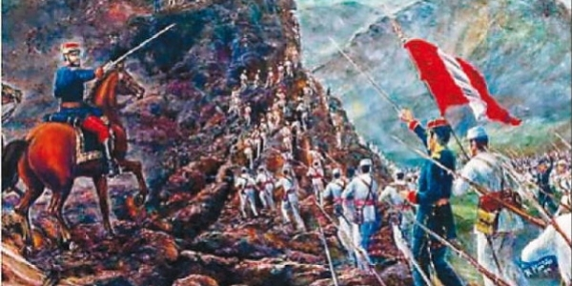
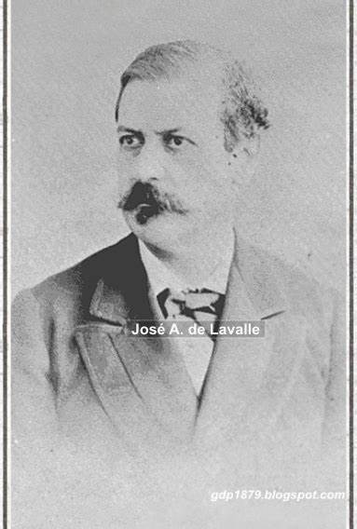
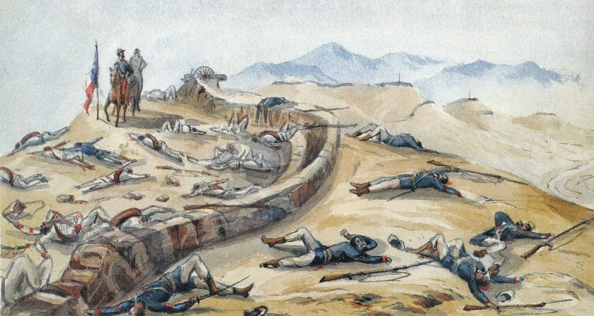
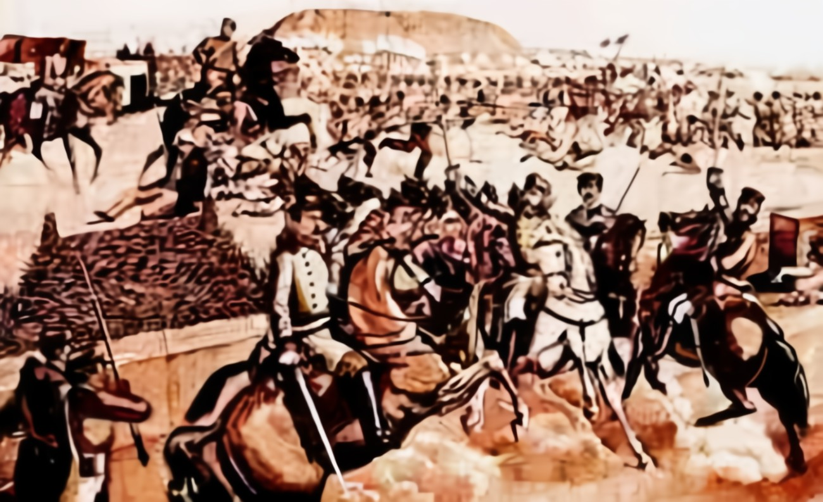
La campaña de Tacna y Arica
El problema de los diez centavos
Combate de la concepción
26 de Mayo
9 y10 deJulio
1860
1879
1880
1881
1882
1883
23 de febrero -5 de abril
13 de Enero
Campaña de la resistencia
10 de Julio
2 de Noviembre
Batalla de San Juan de Miraflores
La misión (Lavalle)
La campaña terrestre

Slide 3
Muchas gracias por su atención

